Slide 1

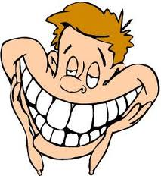


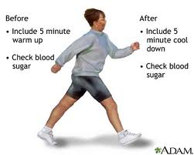
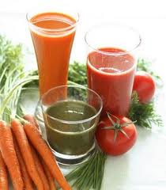

Pour une bonne santé
Il faut……..

Slide 2

-1-
il faut que je fasse du sport.

Slide 3


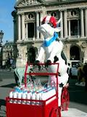
2- Il faut que tu boives du lait et du jus de fruits naturels

Slide 4

-3-
il faut que nous nous arrêtions de fumer.

Slide 5
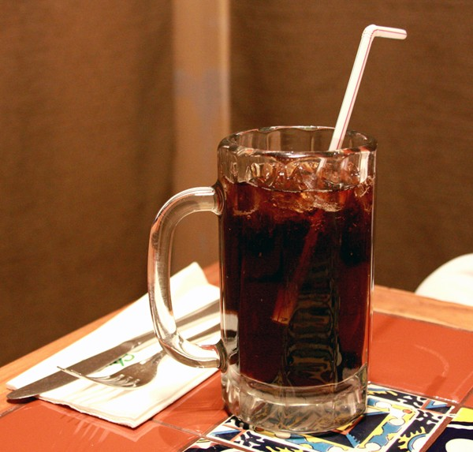
4- il faut que les enfants s’arrêtent de boire des boisssons gazeuses

Slide 6
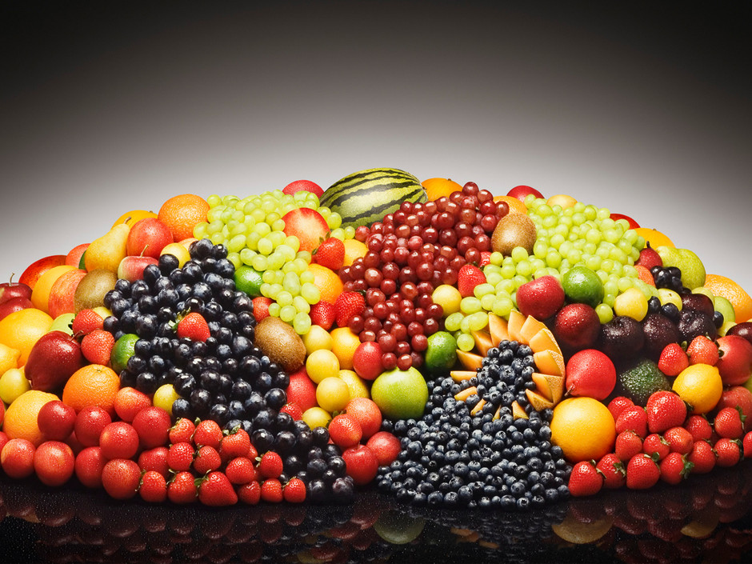
5- il est nécessaire que nous mangions des légumes et des fruits

Slide 7
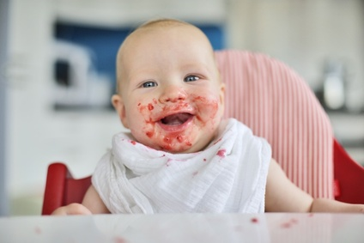
6- il faut rire !

Slide 8
-7- il est nécessaire que tu marches au moins chaque semaine.

Slide 9

8- il faut que tu dormes tôt si tu veux être en bonne forme.

Slide 10


Rouaa Bilal
Et
Marah Daher
11 / 2

